Slide 1
Muzyka a finanse
Lekcja muzyki klasa 5

Slide 2
OSZCZĘDZAĆ PIENIĄDZE CZY NIE?
NA DZISIEJSZEJ LEKCJI ODPOWIEMY SOBIE NA PYTANIE:
CZY WARTO OSZCZĘDZAĆ PIENIĄDZE?
ODPOWIEDZI POSZUKAMY W MUZYCE – A KONKRETNIE W PIOSENKACH!
SPRÓBUJCIE POMYŚLEĆ PRZEZ CHWILĘ CZY ZNACIE PIOSENKI, KTÓRE MÓWIŁYBY O PIENIĄDZACH?

Slide 3
ABBA „Money, money, money”
https://www.youtube.com/watch?v=ETxmCCsMoD0

Slide 4
O czym opowiada tekst piosenki?
Tekst utworu opowiada o kobiecie, która marzy aby być bogatą, uważa, że posiadanie pieniędzy czyni człowieka szczęśliwym.
Zastanawia się co mogłaby zrobić aby stać się bogatą?
Co moglibyśmy jej doradzić?
Zaproponujcie jakieś rozwiązania!

Slide 5
Golec Orkiestra „Pieniądze to nie wszystko”
https://www.youtube.com/watch?v=ckfsjMCTz0M

Slide 6
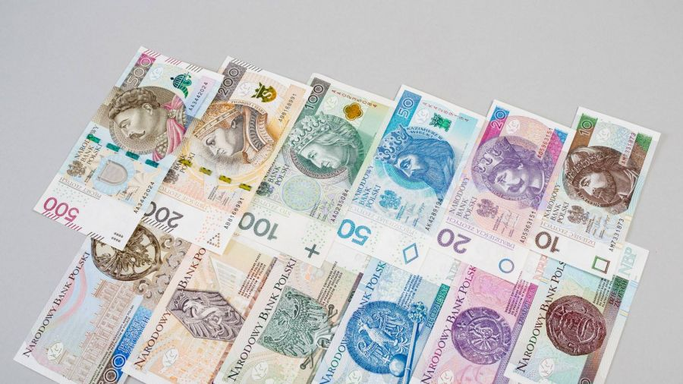
Czasami boli egzystencja I wszystko idzie bardzo źle Bo trudno nalać do naczynia Które ma dziurę w dnie
Myślisz że forsa Ci załatwi Kluczyk do złotych raju bram Tymczasem może się okazać Że w raju jesteś sam
Pieniądze jednak to nie wszystko Choć na nich twardo stoi świat Liczy się ktoś kto jest wciąż blisko Nawet gdy forsy brak…
A jaka jest Wasza opinia??????

Slide 7
BIG DANCE „PIENIĄŻKI KTO MA”
https://www.youtube.com/watch?v=N2mvvW6cbao

Slide 8
Pieniążki kto ma, ten lata samolotem A kto pieniążków nie ma, ten jedzie autostopem.
A nam wszystko jedno My mamy cały świat Turysta bez pieniędzy Jest zuch i chwat.
Pieniążki kto ma, ten jedzie autobusem A kto pieniążków nie ma, ten goni za nim kłusem.
Pieniążki kto ma – na małpy w ZOO zerka,
A kto pieniążków nie ma – ten zerka do lusterka.
A czy Wam też jest wszystko jedno???

Slide 9
VENUS „Fortuna”
https://www.youtube.com/watch?v=sUaGh4O3PSo

Slide 10
Chcę mieć mercedesa, Chcę mieć piękny dom, Sad pełen jabłoni i przyjaciół krąg. Żyć sobie beztrosko i nie martwić się, Co się stanie jutro co przyniesie los. Oj pieniążki kochane kiedy was dostane? W jaki sposób los fortunę ześle mi? Może zagram w bingo? Odwiedzę kasyno? Albo szóstkę w totolotka trafie dziś. / 2
Jak myślicie czy to dobry sposób na zdobycie pieniędzy?

Slide 11
Wnioski:
Pieniądze nie są najważniejsze – ale zapewniają byt i dają poczucie bezpieczeństwa
Pieniędzy nie zdobędziemy bez pracy
Mając pieniądze musimy nimi rozsądnie gospodarować
Warto odkładać pieniądze, aby móc sobie czasami sprawiać małe przyjemności

Slide 12
PRACA DO WYKONANIA
Gdy już zarobisz swoje pierwsze pieniądze i uda Ci się trochę zaoszczędzić na co je wydasz?
Swoje marzenia przedstaw w formie rysunku☺

